Slide 1
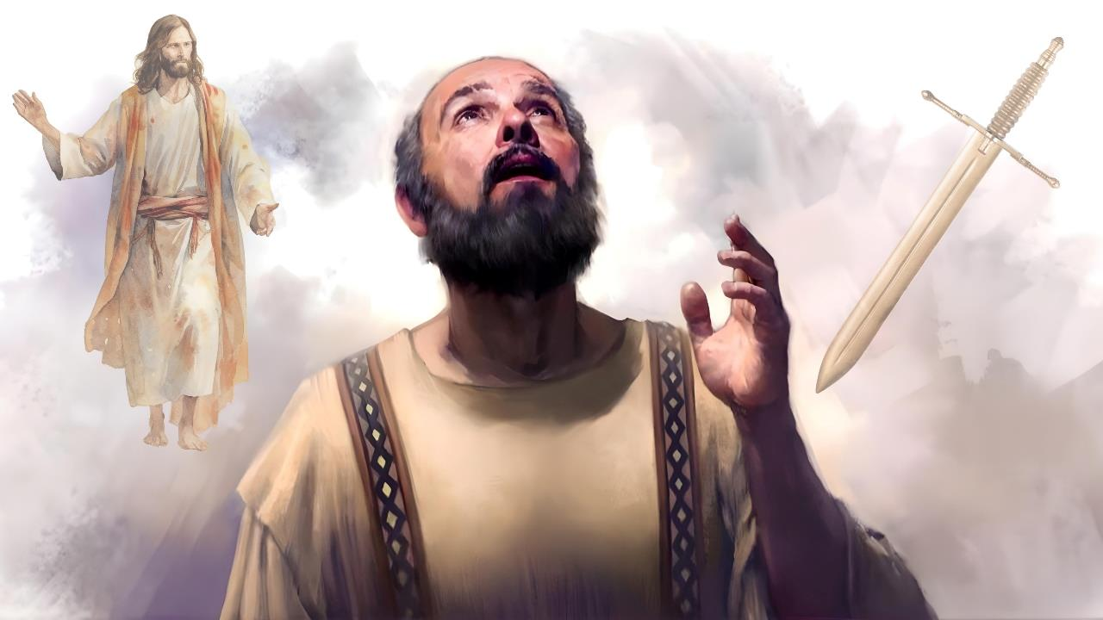
LEWE EN DOOD
Les 3 vir 17 Januarie, 2026

Slide 2

“Want vir my is die lewe Christus en die sterwe wins”
Filippense 1:21

Slide 3


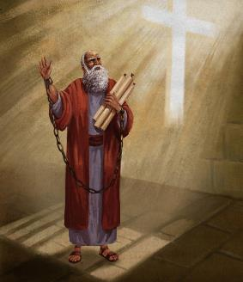


Paulus het gewag om deur die genadelose Nero geoordeel te word. Sy toekoms het meer van Caesar se bui as van geregtigheid afgehang.
Maar hy het geweet dat sy lot nie werklik in Nero se hande was nie, maar in God s'n. Daarom was hy seker dat hy deur die gebede wat vir hom in die kerke aangebied is, vrygelaat sou word.
As sy dood egter die evangelie sou bevoordeel (soos sy gevangenisstraf), was hy bereid om sy lewe vir Christus te gee.
Om vir Christus te leef of om vir Christus te sterf?
Christus verhef in Paulus (Filippense 1:10-20, 25-26)
Om te leef of te sterf vir Christus (Filippense 1:21-22)
Paulus se tweedeling (Filippense 1:23-24)
Wat beteken dit om vir Christus te leef?
Gedra jou op 'n wyse wat die evangelie waardig is (Fil. 1:27a)
Om verenig te veg vir die evangelie (Filippense 1:27b-30)

Slide 4

OM VIR CHRISTUS TE LEEF OF OM VIR CHRISTUS TE STERF?

Slide 5



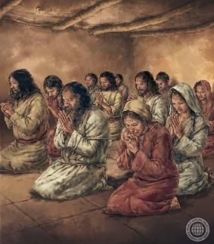
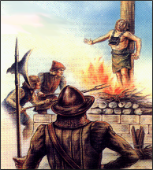
CHRISTUS VERHEF IN PAULUS
“volgens my reikhalsende verwagting en hoop dat ek in niks beskaam sal word nie; maar dat Christus met alle vrymoedigheid, soos altyd so ook nou, groot gemaak sal word in my liggaam, of dit deur die lewe of deur die dood is.” (Filippense 1:20)
Paulus het gejuig oor die lyding wat hy deurgemaak het, wat baie was (Kol. 1:24a; 2 Kor. 11:23-27). Natuurlik het hy nie oor die lyding self gejuig nie, maar oor die redes waarom hy swaarkry verduur het, waarvan een die voordeel was wat dit vir die kerk van Christus gebring het (Kol. 1:24b; 2 Kor. 11:28).
Deur Jesus in sy lyding—en selfs in sy dood—na te boots—is Christus in Paulus verhef (Fil. 1:20).
In sy brief aan die Filippense maak Paulus dit duidelik dat hy, vir die oomblik, nie verwag het om Jesus met sy dood te verhef nie, maar gehoop het, deur die gebede van die kerk en die werk van die Heilige Gees, bevry te word en Christus met sy lewe te bly dien (Fil. 1:19, 25-26).
As gevolg van die kwaad wat in ons wêreld heers, behels lewe soos Christus geleef het dikwels lyding soos Christus gely het en, in sommige gevalle, sterf toe Christus gesterf het (2 Tim. 3:12).

Slide 6



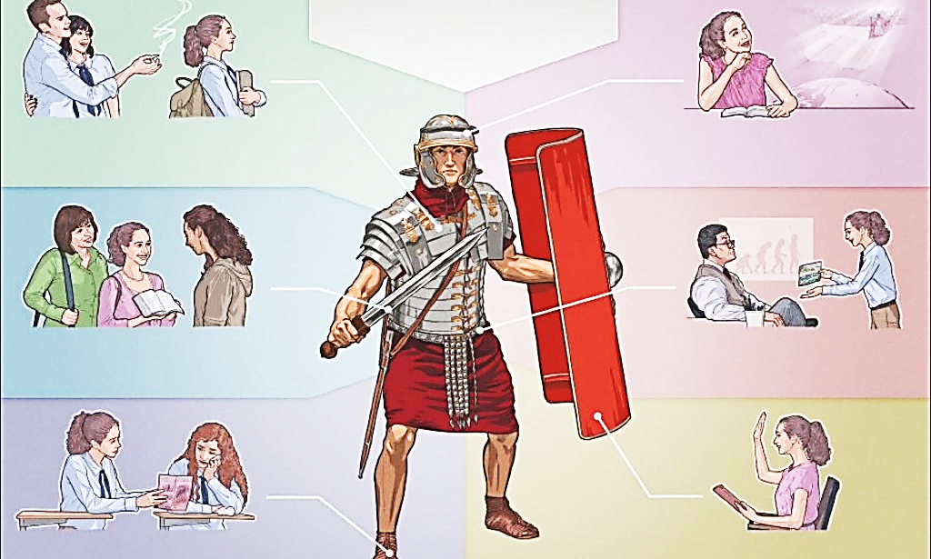

OM VIR CHRISTUS TE LEEF OF TE STERF
“Want vir my is die lewe Christus en die sterwe wins.” (Filippense 1:21)
Die wortel van alle lyding lê in die kosmiese stryd wat vandag tussen goed en kwaad gevoer word, tussen Christus en Satan.
Dit is 'n geestelike oorlog, wat met geestelike wapens gevoer moet word. Die vyand se volgelinge gebruik wapens wat onwettig is teen Christene (leuens, kritiek, groepsdruk, ens.).
Maar ons gebruik wapens soos waarheid en geregtigheid (2 Kor. 6:4-7). Kragtige wapens "om vestings te vernietig" (2 Kor. 10:3-5).
Maar wat gebeur as die gevolg in die geveg die dood van die regverdiges is? Volgens Paulus lei dit tot 'n voordeel vir ons (Fil. 1:21).
Vir dié van ons wat getrou is aan Christus, plaas die dood ons buite die bereik van die vyand en verlos ons van alle lyding (Spr. 14:32; Jes. 57:1).

Slide 7



PAUL SE TWEEDELING
“Want ek word van weerskante gedring: ek het verlange om heen te gaan en met Christus te wees, want dit is verreweg die beste; maar om in die vlees te bly, is nodiger om julle ontwil.” (Filippense 1:23-24)
Al kon hy nie die besluit neem nie, is Paulus geskeur tussen twee moontlikhede (Fil. 1:23-24):
Om te vertrek
Om by Christus te wees
Om te bly
Om die kerk te bevoordeel
As ons hierdie teks in isolasie neem, kan ons aflei dat Paulus leer dat sodra ons sterf, ons na die hemel opstyg om by Jesus te wees, wat ander Bybelgedeeltes weerspreek (Pred. 9:5; Ps. 6:5).
In dieselfde brief aan die Filippense sê hy dat hy, om ten volle by Christus te wees, moet wag vir die oomblik van die opstanding (Fil. 3:8-11).
Op 'n ander geleentheid vergelyk Paulus die liggaam met 'n tent wat vernietig word (sterf) om met onsterflikheid geklee te word (2 Kor. 5:1-4). Hy verduidelik egter dat hierdie kleding by die Tweede Koms plaasvind, en nie op die oomblik van die dood nie (1 Kor. 15:42, 51-54).

Slide 8

WAT BETEKEN DIT OM VIR CHRISTUS TE LEEF?

Slide 9


GEDRA JOU OP 'N WYSE WAT DIE EVANGELIE WAARDIG IS
“Alleenlik, gedra julle waardig die evangelie van Christus” (Filippense 1:27a)
Die uitdrukking "jou gedrag" is die vertaling van die Griekse woord politeuomai, wat beteken "om as burgers te leef." Paulus moedig die Filippense (en ons almal) aan om onsself op 'n wyse te gedra wat die burgers van die Hemel waardig is (Fil. 3:20).
Arm van gees
Nederig
Honger en dors na geregtigheid
Barmhartig
Rein van hart
Vredemakers
Bereid om die ander wang te draai
Ons vyande lief te hê
Seën dié wat ons vervloek
Doen goed aan diegene wat ons haat
Om liefdevol en vrygewig te wees
Om barmhartig en nederig te wees
En so aan.
In die Bergrede het Jesus ons geleer hoe die burgers van die Hemel moet leef.
Dit kan soos volg opgesom word: "om reg te doen en liefde te betrag en ootmoedig te wandel met jou God" (Miga 6:8).
Paulus gebruik hierdie raad as 'n inleiding tot 'n onderwerp wat hom besorg het: eenheid in die kerk.
Hy het geweet dat verdeeldheid dikwels spruit uit trots en onvanpaste gedrag teenoor mekaar. Daarom moedig hy ons aan om onsself waardig te gedra.

Slide 10



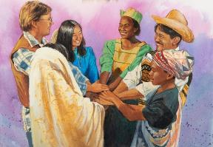
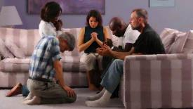
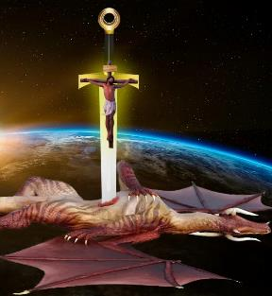

OM VERENIG VIR DIE EVANGELIE TE VEG
“…sodat, of ek kom en julle sien dan wel of ek afwesig is, ek van julle omstandighede kan hoor dat julle in een gees vasstaan en, een van siel, saam stry vir die geloof van die evangelie” (Filippense 1:27b)
Om regverdig en opreg te wees, waarborg nie 'n lewe sonder konflik nie (Fil. 1:30). Inteendeel, Job self, wat deur God verklaar is as "hy is onberispelik en regverdig, 'n man wat God vrees en kwaad vermy" (Job 1:8), het 'n verskriklike konflik beleef, die werk van die vyand.
In die oorlog waarin ons betrokke is, speel eenheid 'n belangrike rol. Paulus moedig ons aan om saam te veg om die evangelie te verdedig (Fil. 1:27b).
Hierdie eenheid van doel moet gekombineer word met gebed en die studie van die Woord (Ef. 6:18; Fil. 2:16).
Wanneer ons in konflik met die kwaad kom, moet ons nie geïntimideer word deur diegene wat ons teenstaan nie (Fil. 1:28). Laat ons onthou dat Satan 'n verslane vyand is, want Christus het reeds die stryd aan die kruis gewen. (Lukas 10:18; Kol. 2:15).

Slide 11

“Hoeveel jaar is ons al in die Here se tuin? En watter wins het ons vir die Meester gebring? Hoe ontmoet ons die inspekterende oog van God? Neem ons toe in eerbied, liefde, nederigheid, vertroue in God? Koester ons dankbaarheid vir al Sy barmhartighede? Probeer ons die mense rondom ons seën? Manifesteer ons die gees van Jesus in ons families? Leer ons Sy Woord aan ons kinders, en maak ons vir hulle die wonderlike werke van God bekend? Die Christen moet Jesus verteenwoordig deur beide goed te wees en goed te doen. Dan sal daar 'n geur oor die lewe wees, 'n lieflikheid van karakter, wat sal openbaar dat hy 'n kind van God is, 'n erfgenaam van die hemel.”
EGW (You Shall Receive Power, December 10)

